Slide 1
Dobre praktyki przygotowania szkoły do udziału w projektach międzynarodowych
Tomasz Tutak
Przygotowanie i zakładane cele

Slide 2
Zespół
Dyrektor
Koordynator
Obsługa finansowa
Zaplecze w szkole i na zewnątrz

Slide 3
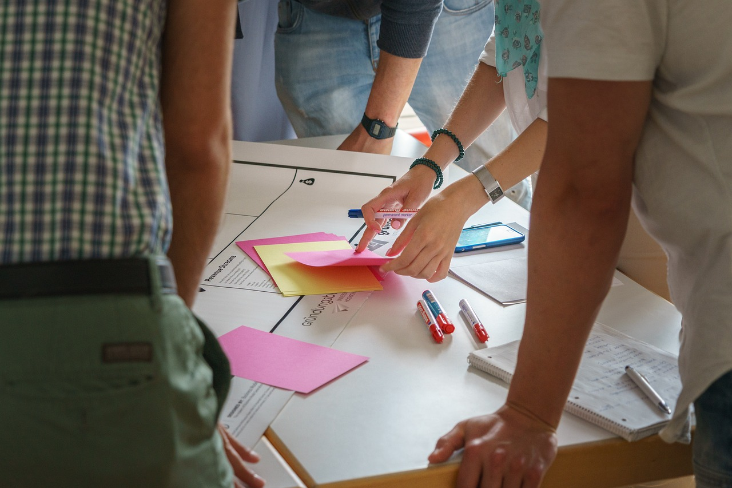
Świadomość
Obawy i lenistwo
Doświadczenie projektowe
Decyzyjność i dyspozycja zadań

Slide 4
Korzyści
Horyzonty
Doświadczenie
Rutyna projektowa i przełamanie rutyny roku szkolnego ☺
Promocja szkoły i efekt zewnętrzny
Realne umiejętności

Slide 5
Trudności
Opór personelu
Biurokracja i zmiany zasad projektowych
Obawy przed nieznanym

Slide 6
Marketing postprojektowy
Omówienie efektów w szkole
Promocja projektu jako elementu marki szkoły
Social media
Cykl i akredytacja

